Slide 1
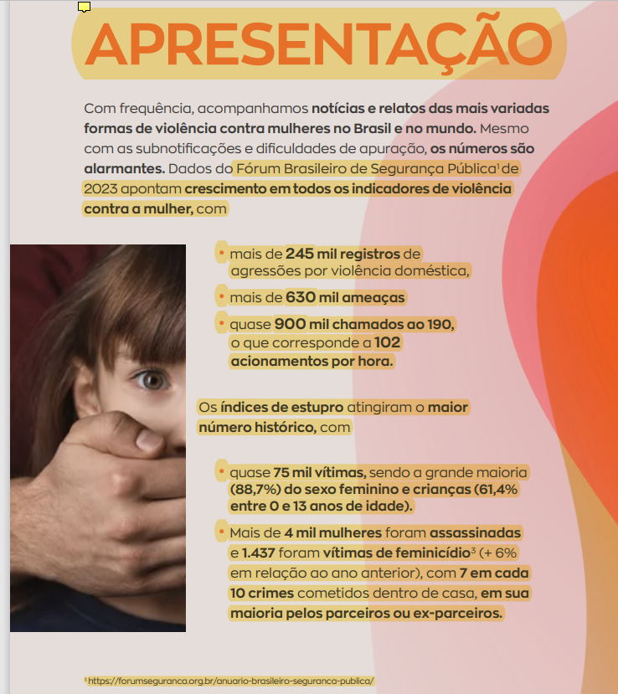
Dados do Mapa Nacional da Violência de
Gênero* de 2023 apontam que:
25.458.500 mulheres já sofreram algum tipo de violência doméstica ou familiar na vida;
409.580 mulheres foram vítimas de ameaça, lesão corporal, homicídio ou feminicídio;
529.690 mulheres recorreram à medida protetiva de urgência, mas apenas 67% foram concedidas.
Após um pico em 2022, houve uma queda de 33% nos casos de violência sexual em 2023 (de 12.423 para 8.294).
34% dessas vítimas eram menores de idade;
3.365 mulheres foram vítimas de homicídio e 1.127 de feminicídio (35% menos que em 2022), o que equivale a 1 feminicídio a cada mil mulheres;
4 em cada 10 casos ocorreram dentro de casa.
*https://www9qs.senado.leg.br/extensions/violencia-genero-mashup/index.html#/inicio

Slide 2
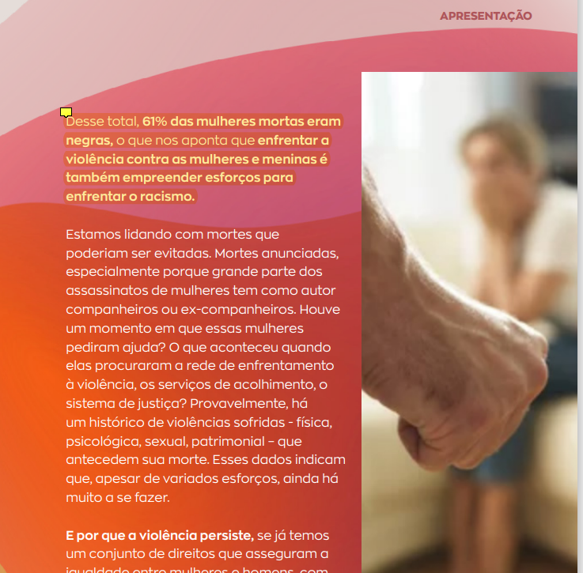
O feminicídio entre mulheres pardas e pretas é maior em comparação a outras raças/cores: 0,91 e 0,76, respectivamente, a cada 100 mil mulheres; entre mulheres brancas, a taxa é de 0,34 a cada 100 mil. Isso nos mostra enfrentar a violência contra mulheres e meninas é também empreender esforços para enfrentar o racismo.

